Slide 1



Включите вебку

Slide 2
Многопоточность
Куликов Никита

Slide 3
Напоминание отметиться на портале

Slide 4
Вступление
ДЕЛОЙ ПРОЕКТЫ

Slide 5
Вступление
Содержание занятия

Slide 6
Как запускаются приложения
Тиковая система
16 мс
Как бить себя по рукам
Почему все сложнее чем кажется
Выводы
Вступление

Slide 7

Запуск приложения Android
Запуск приложений

Slide 8
Тиковая система
while (gameIsOpen()) { draw(canvas) }

Slide 9
16 мс

Slide 10
60fps = 1000ms / 60f = 16,6ms
frames per second
Slides from Android Academy MSK

Slide 11

Should We want
MORE?
Looks good
Flipbook
Slides from Android Academy MSK

Slide 12
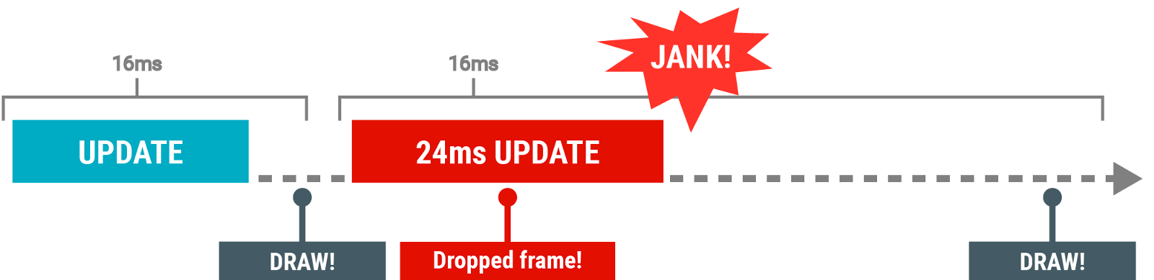

Slides from Android Academy MSK

Slide 13
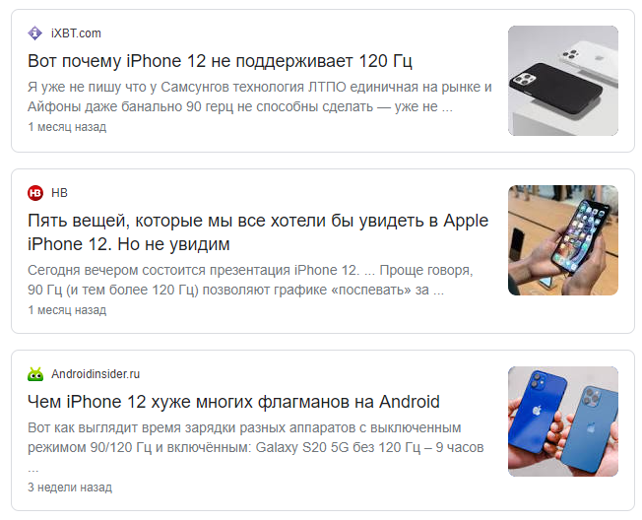

Slide 14
120fps = 1000ms / 120f = 8,3ms
frames per second

Slide 15


Slide 16
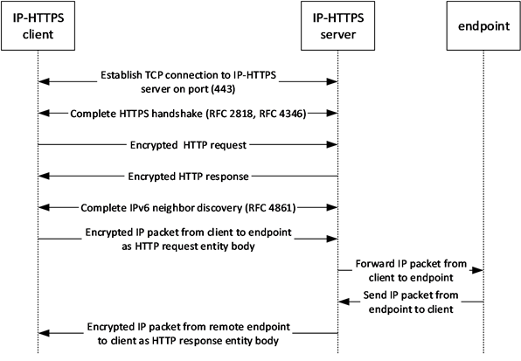

Slide 17
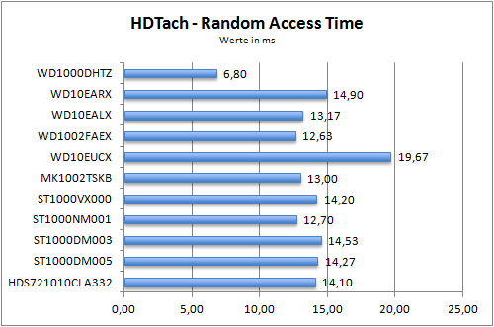

Slide 18
class MainActivity : AppCompatActivity() { override fun onCreate(savedInstanceState: Bundle?) { super.onCreate(savedInstanceState) setContentView(R.layout.activity_main) val sharedPref =
getSharedPreferences("mySharedPrefs", Context.MODE_PRIVATE) val firstEnter = sharedPref.getBoolean("firstEnter", true) if (firstEnter) { sharedPref.edit().putBoolean("firstEnter", false).commit() } } }

Slide 19
class MainActivity : AppCompatActivity() { override fun onCreate(savedInstanceState: Bundle?) { super.onCreate(savedInstanceState) setContentView(R.layout.activity_main) val sharedPref =
getSharedPreferences("mySharedPrefs", Context.MODE_PRIVATE) val firstEnter = sharedPref.getBoolean("firstEnter", true) if (firstEnter) { sharedPref.edit().putBoolean("firstEnter", false).commit() } } }
Notes:
Объяснить SharedPreference

Slide 20
class App : Application() { override fun onCreate() { super.onCreate() if (BuildConfig.DEBUG) { StrictMode.setThreadPolicy( StrictMode.ThreadPolicy.Builder() .detectDiskReads() .detectDiskWrites() .detectNetwork() // or .detectAll() for all detectable problems .penaltyLog() .penaltyDeath() .build() ) StrictMode.setVmPolicy( VmPolicy.Builder() .detectLeakedSqlLiteObjects() .detectLeakedClosableObjects() .penaltyLog() .penaltyDeath() .build() ) } } }
Notes:
Добавить объяснение как

Slide 21
class App : Application() { override fun onCreate() { super.onCreate() if (BuildConfig.DEBUG) { StrictMode.setThreadPolicy( StrictMode.ThreadPolicy.Builder() .detectDiskReads() .detectDiskWrites() .detectNetwork() // or .detectAll() for all detectable problems .penaltyLog() .penaltyDeath() .build() ) StrictMode.setVmPolicy( VmPolicy.Builder() .detectLeakedSqlLiteObjects() .detectLeakedClosableObjects() .penaltyLog() .penaltyDeath() .build() ) } } }

Slide 22
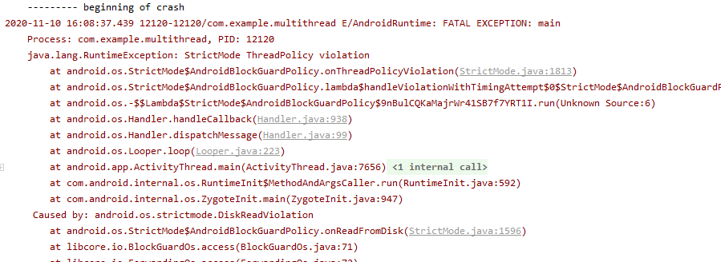

Slide 23
class MainActivity : AppCompatActivity() { override fun onCreate(savedInstanceState: Bundle?) { super.onCreate(savedInstanceState) setContentView(R.layout.activity_main) sharedPref.edit().putBoolean("firstEnter", false).apply() } }

Slide 24
UI Thread
SharedPrefs

Slide 25
Многопоточность в Android – это ж… важна

Slide 26
StrictMode
ANR
Developer options
Как детектить?

Slide 27
StrictMode

Slide 28
ANR

Slide 29
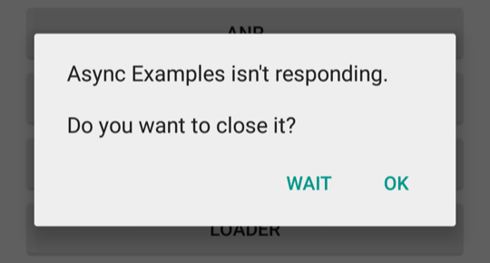
Application Not Responding

Slide 30
Developers options

Slide 31

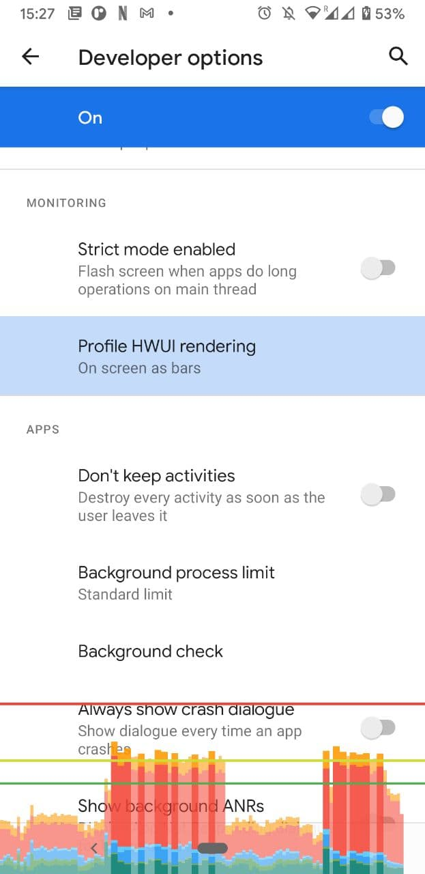

Slide 32
Как запускаются приложения
Тиковая система
16 мс
Как бить себя по рукам
Почему все сложнее чем кажется
Выводы
Выносим в параллель

Slide 33
Потоки
Процессы

Slide 34

Процессы: AIDL это не ругательство
https://www.youtube.com/watch?v=sBllMIaA8to

Slide 35
Окей, ща навараганим
override fun onCreate(savedInstanceState: Bundle?) { super.onCreate(savedInstanceState) setContentView(R.layout.activity_main) val textView = findViewById<TextView>(R.id.text_from_ui) Thread(Runnable { val text = downloadText() textView.setText(text) }).start() }

Slide 36
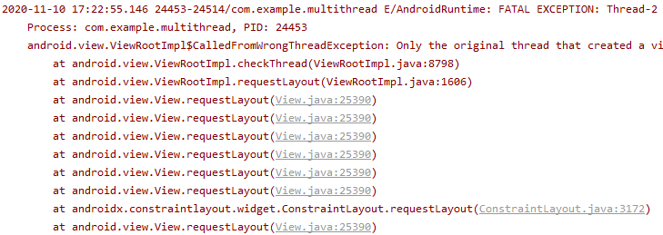

Всмысле нельзя?

Slide 37
Хорошо, а так?
runOnUiThread { textView.setText(text) }

Slide 38
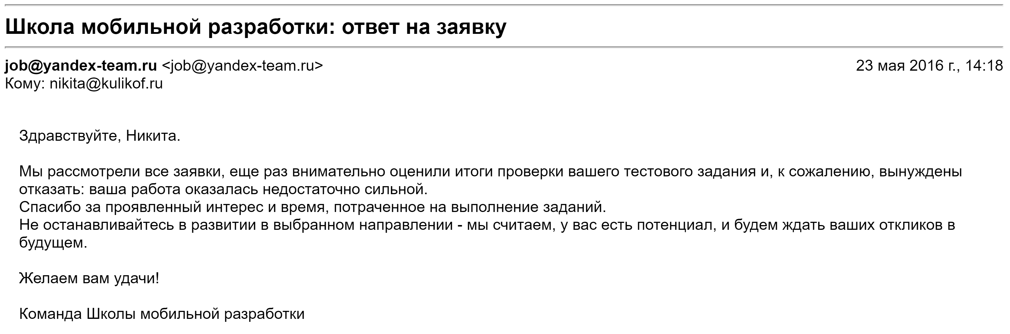
https://github.com/LionZXY/TestForMobilization/

Slide 39


Slide 40
UI Thread
Main Activity
Second Activity
Background thread

Slide 41
UI Thread
Main Activity
Second Activity
Background thread

Slide 42
Делаем нормально

Slide 43

Как делали деды

Slide 44
Отдельный класс
class DownloadTask : Runnable { override fun run() { val text = downloadText() } }

Slide 45
Добавим слушатель
class DownloadTask : Runnable { private var listener: IDownloadListener? = null override fun run() { val text = downloadText() listener?.onDownloadObject(text) } }

Slide 46
И подписку/отписку
fun subscribe(listener: IDownloadListener) { this.listener = listener } fun unsubscribe() { this.listener = null }

Slide 47
class DownloadTask : Runnable { private var listener: IDownloadListener? = null override fun run() { val text = downloadText() listener?.onDownloadObject(text) } fun subscribe(listener: IDownloadListener) { this.listener = listener } fun unsubscribe() { this.listener = null } }
Итого

Slide 48
Подписываемся/отписываемся
class MainActivity : AppCompatActivity(), IDownloadListener { val downloadTask = DownloadTask() override fun onCreate(savedInstanceState: Bundle?) { downloadTask.subscribe(this) Thread(downloadTask).start() } override fun onDestroy() { downloadTask.unsubscribe() } }

Slide 49
Наследуемся от интерфейса
override fun onDownloadObject(text: String) { runOnUiThread { textView.setText(text) } }

Slide 50
Улучшаем

Slide 51
Делаем WeakReference
class DownloadTask : Runnable { private var listener = WeakReference<IDownloadListener>(null) }

Slide 52
Добавляем handler
val handler = Handler(Looper.getMainLooper())
override fun run() { val text = downloadText() handler.post { listener.get()?.onDownloadObject(text) } }

Slide 53
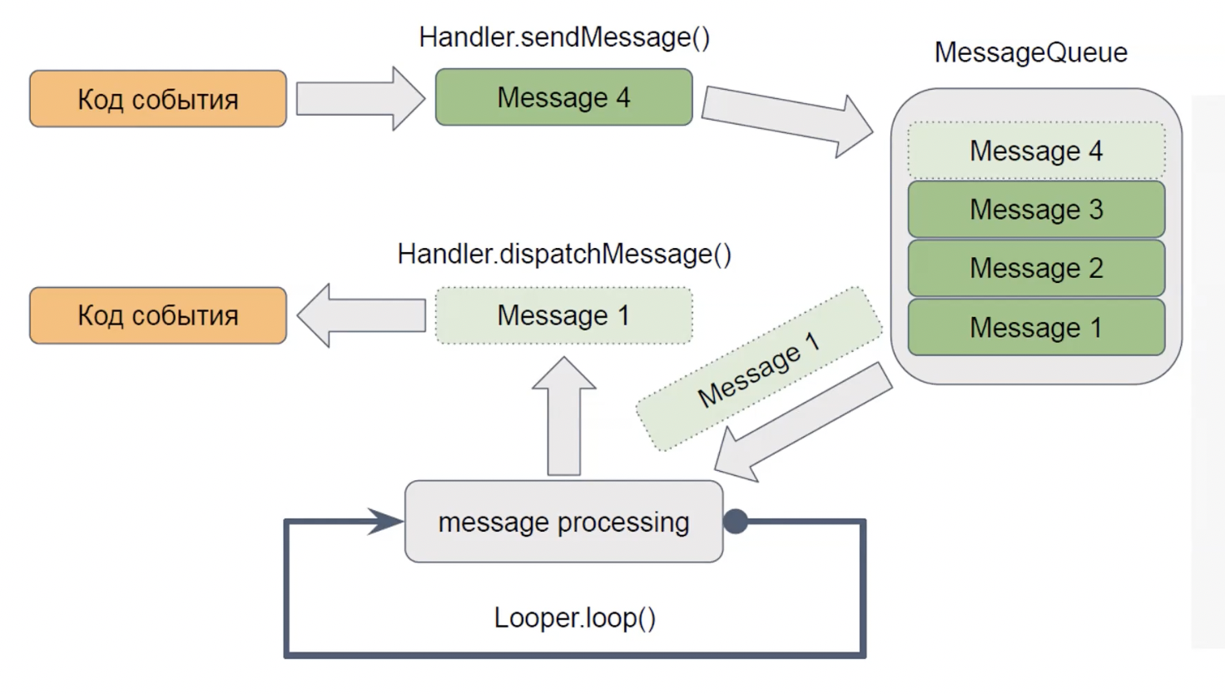
Что за магия?

Slide 54
̶Т̶и̶к̶о̶в̶а̶я̶ ̶с̶и̶с̶т̶е̶м̶а̶ Looper
while (gameIsOpen()) { handler.executeAllPendingMessage()
draw(canvas) }

Slide 55
Еще улучшаем

Slide 56
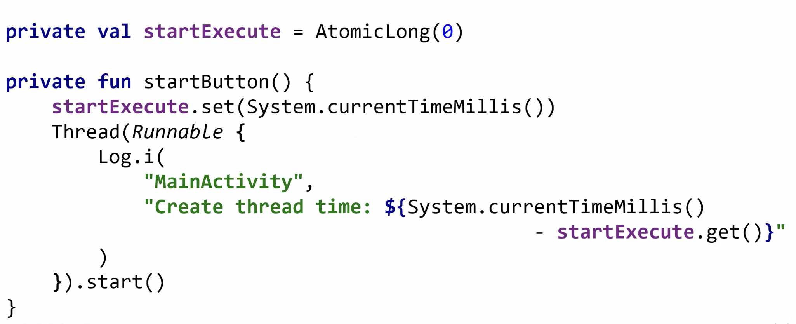
Executor

Slide 57
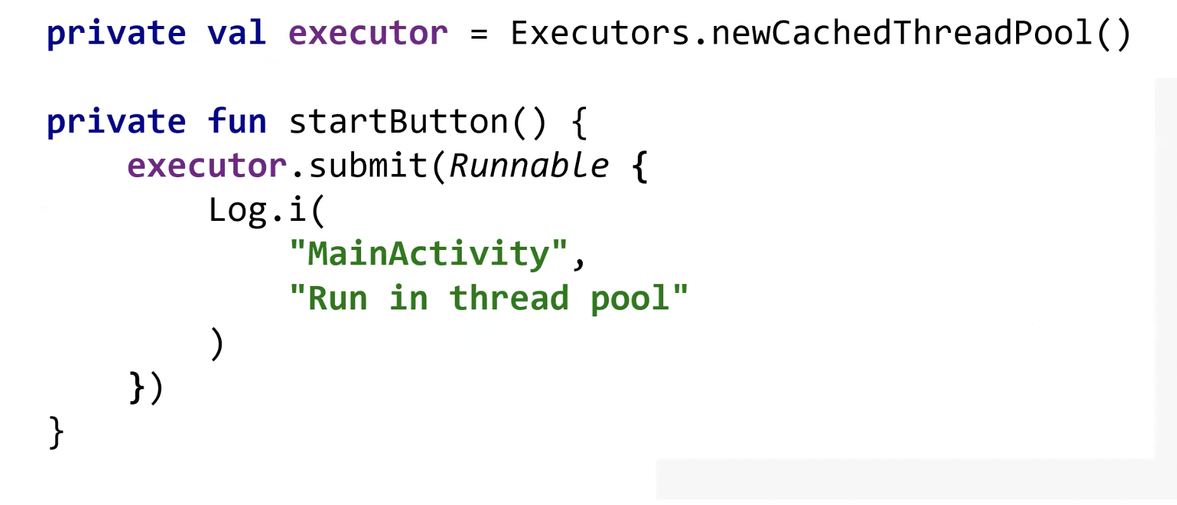
Executor

Slide 58
Service
My Service
Main Activity

Slide 59
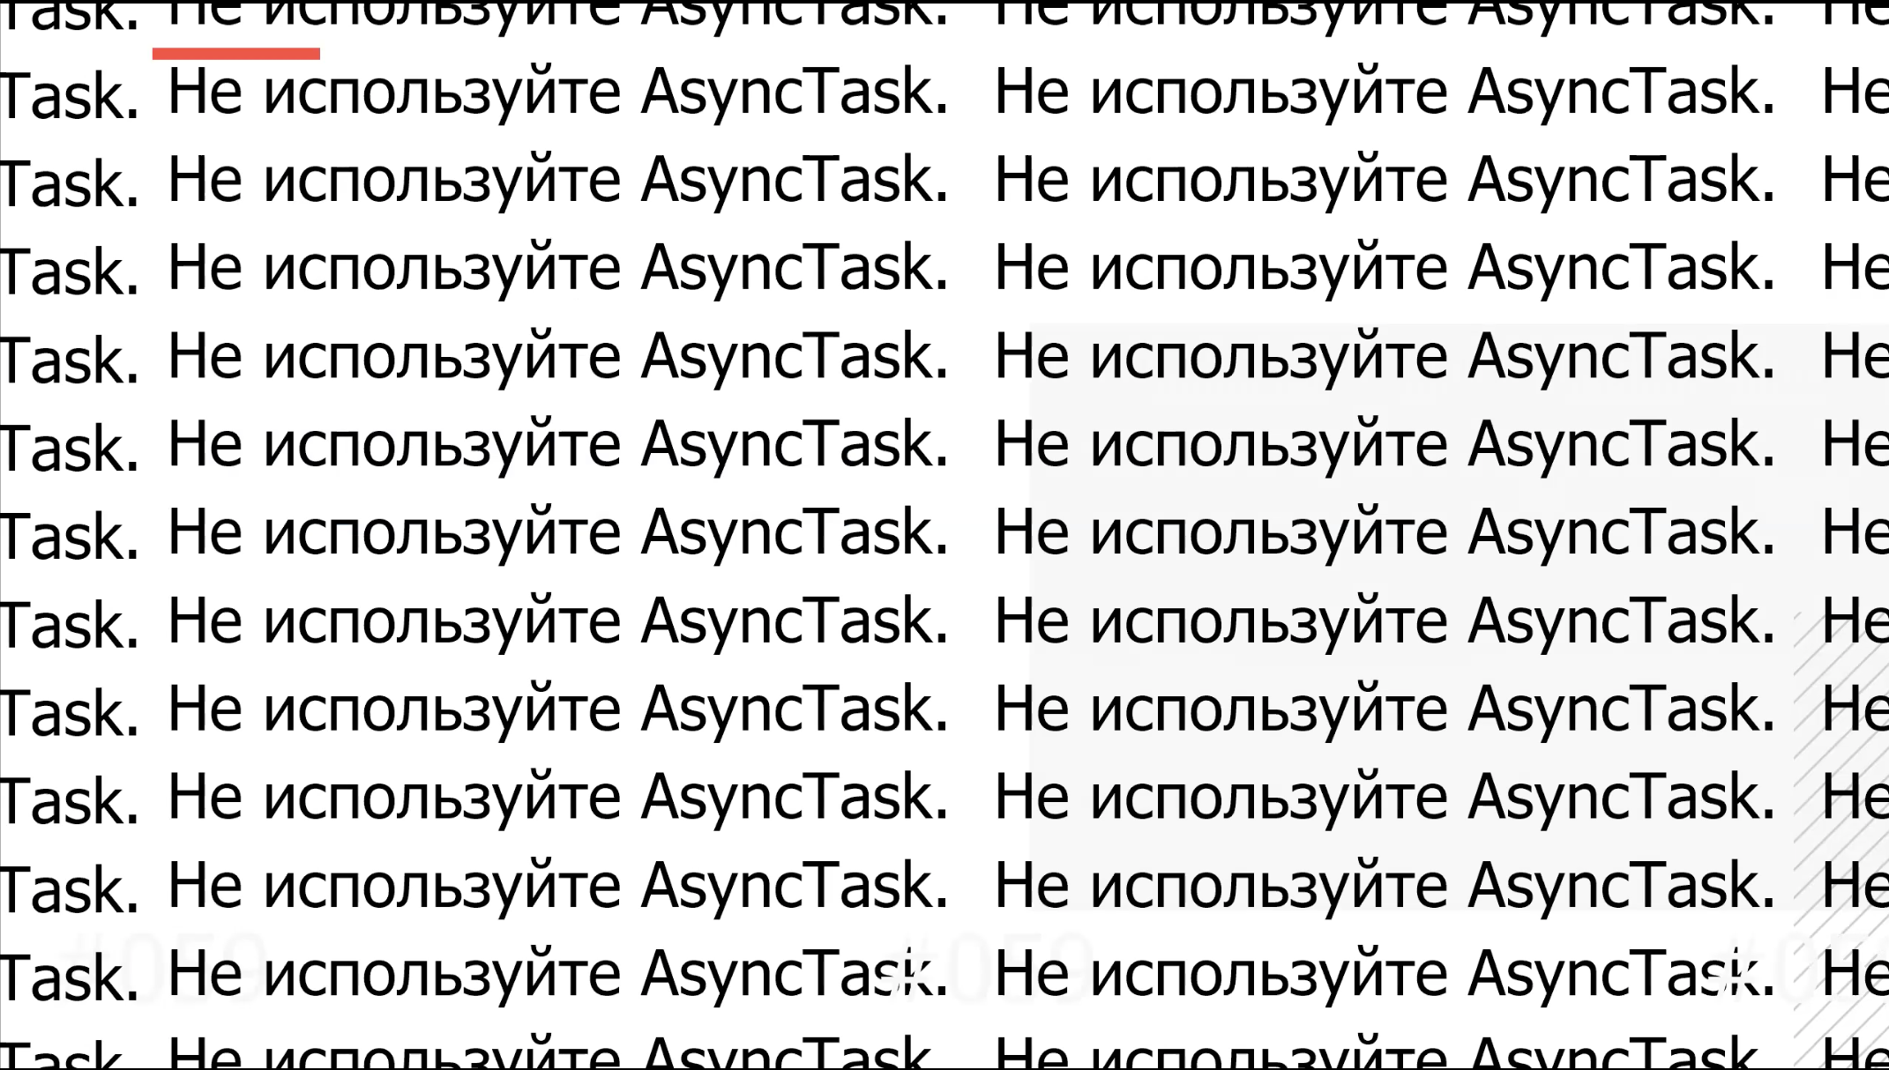

Slide 60
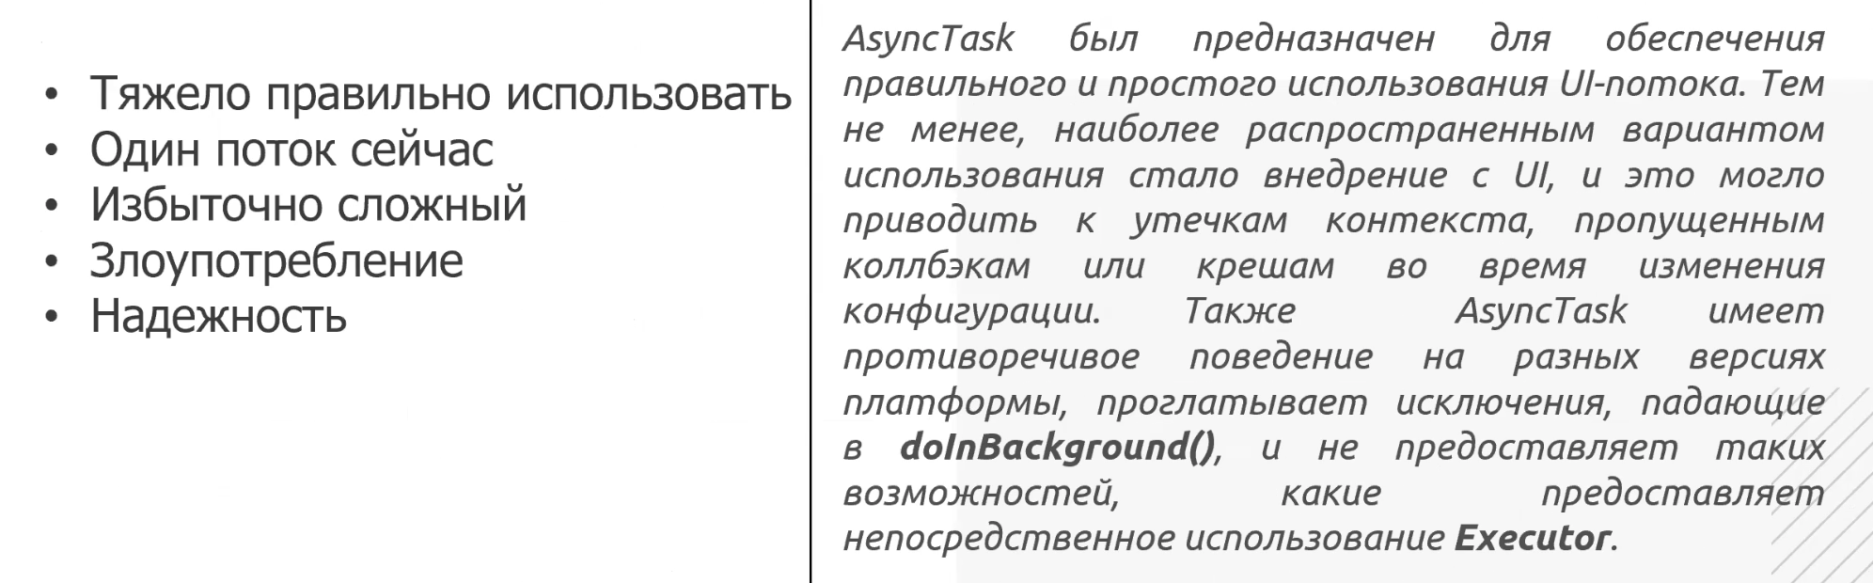
AsyncTask

Slide 61
RxJava
Корутины
А можно попроще?

Slide 62
Можно

Slide 63
Что из этого покемоны?
rxjava
kine
merlin
sandslash
electabuzz
coroutines
rnetwork
okhttp
fuel
charizard
lon
nidoking
dodrio

Slide 64
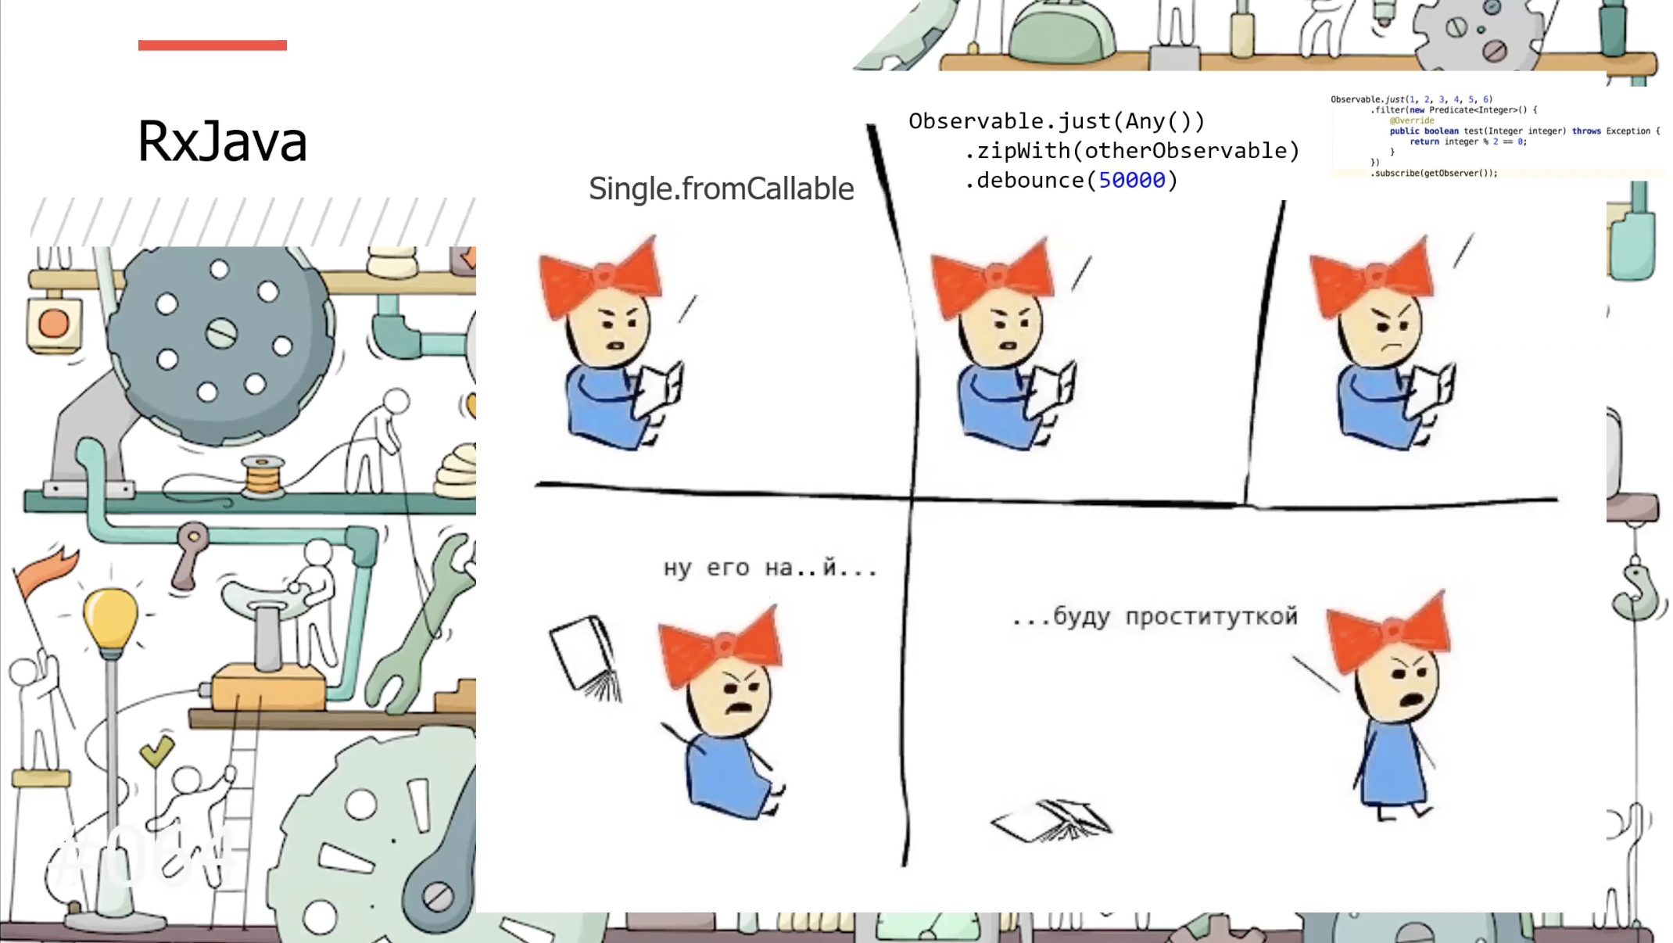
RxJava

Slide 65
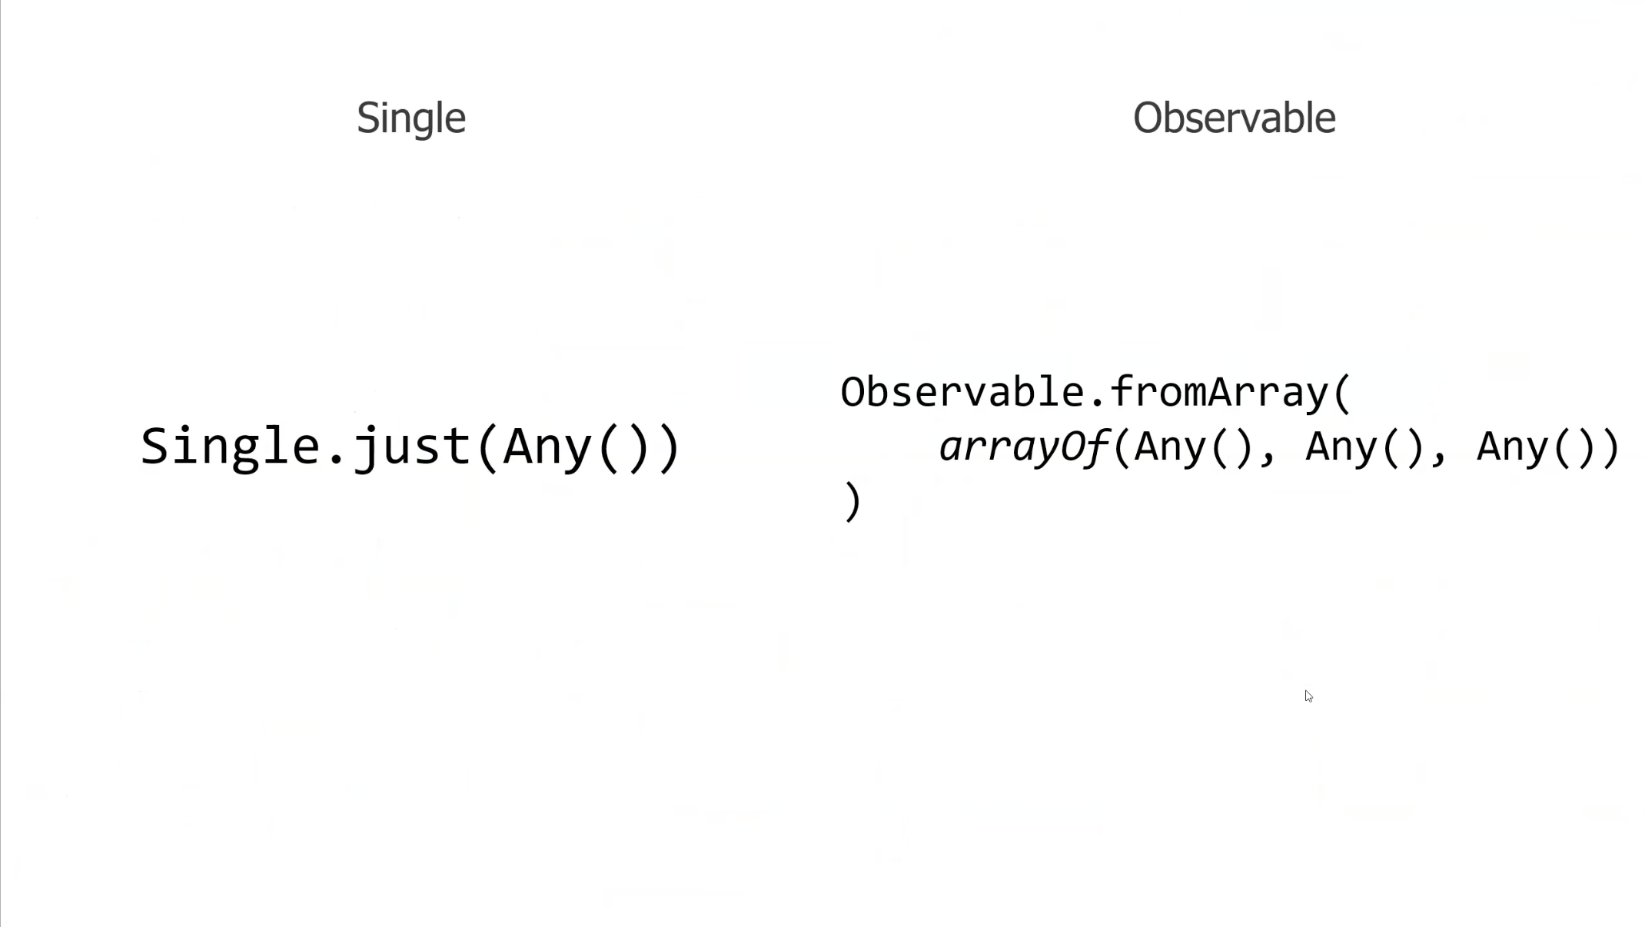

Slide 66
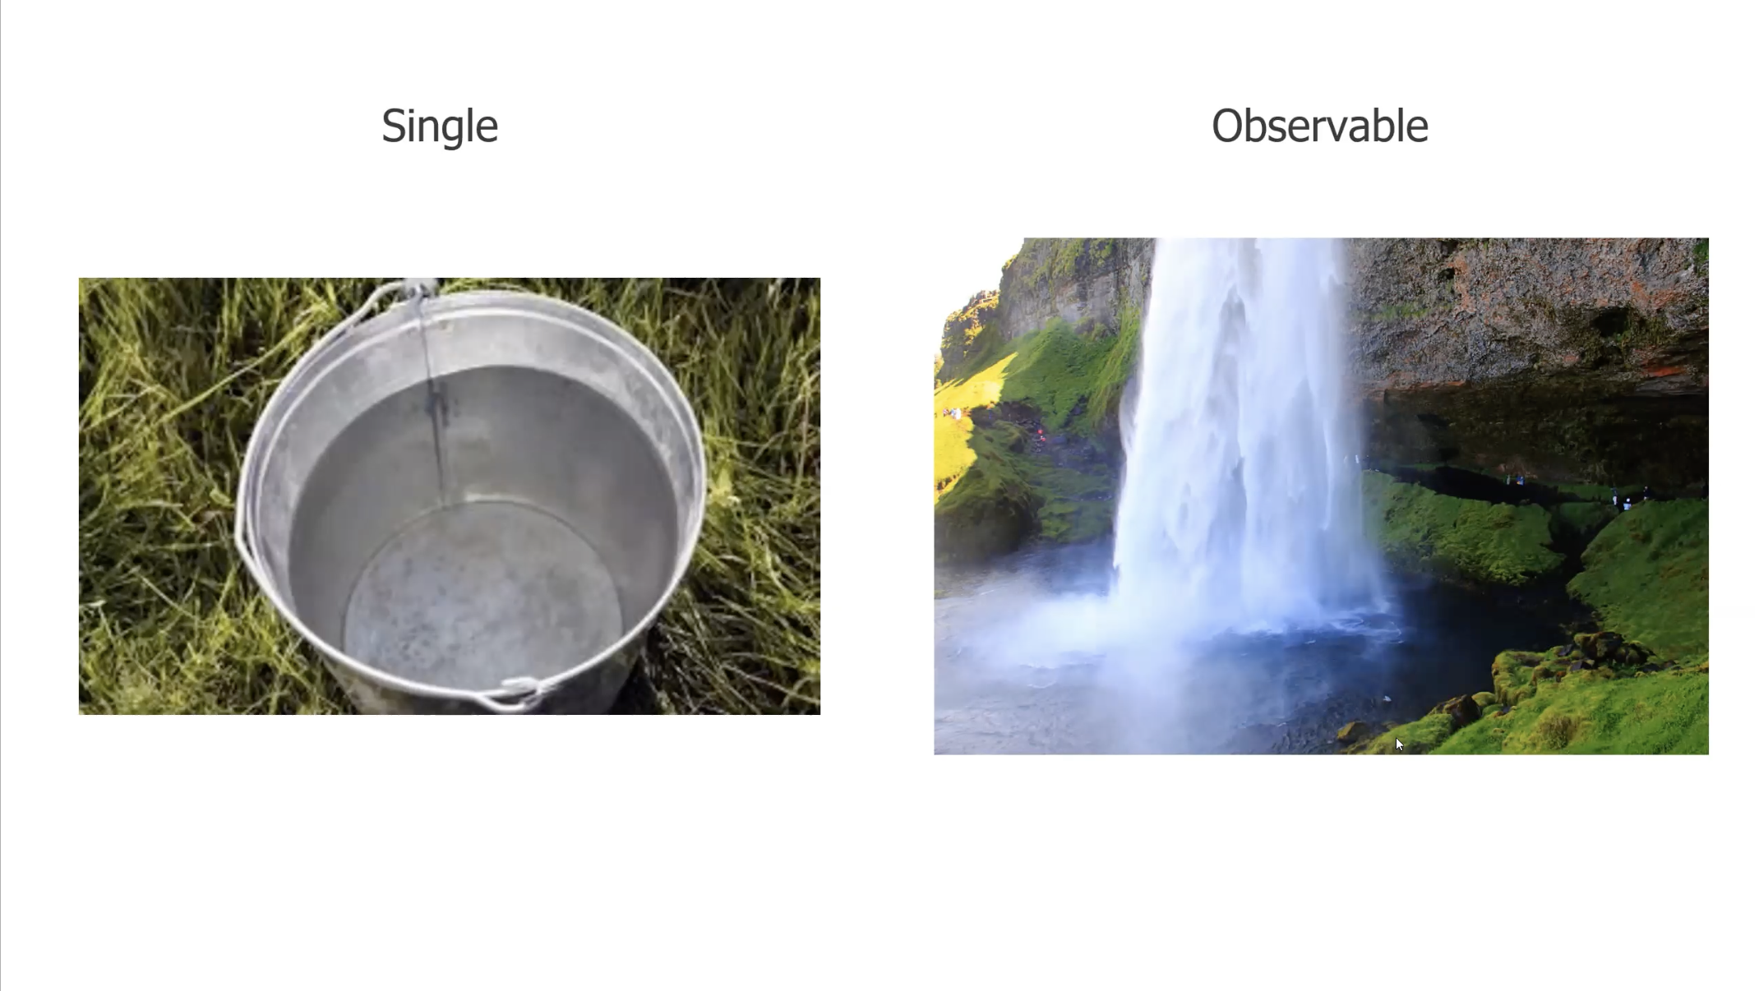

Slide 67
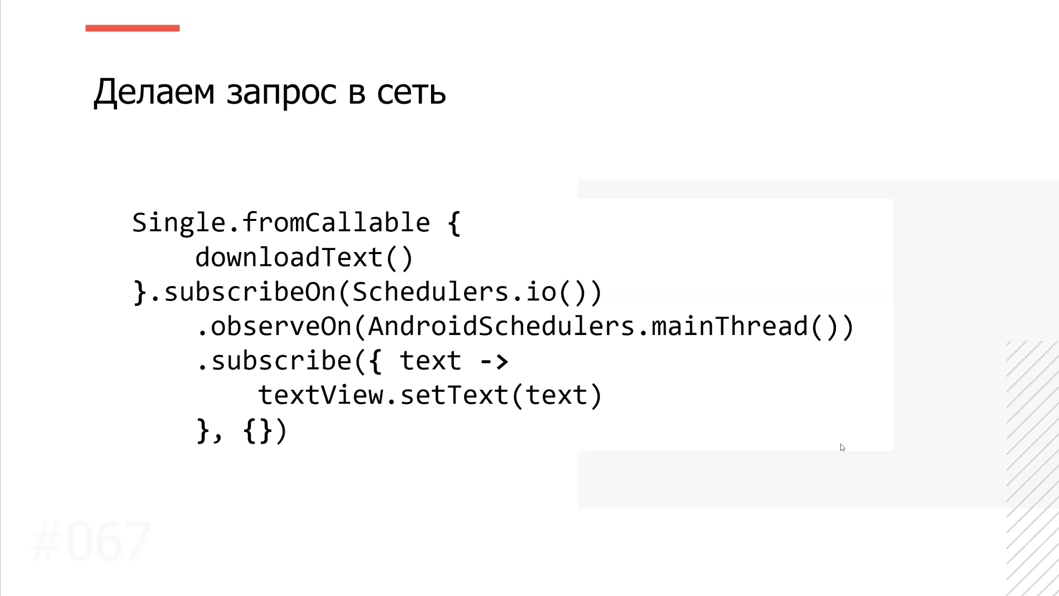

Slide 68
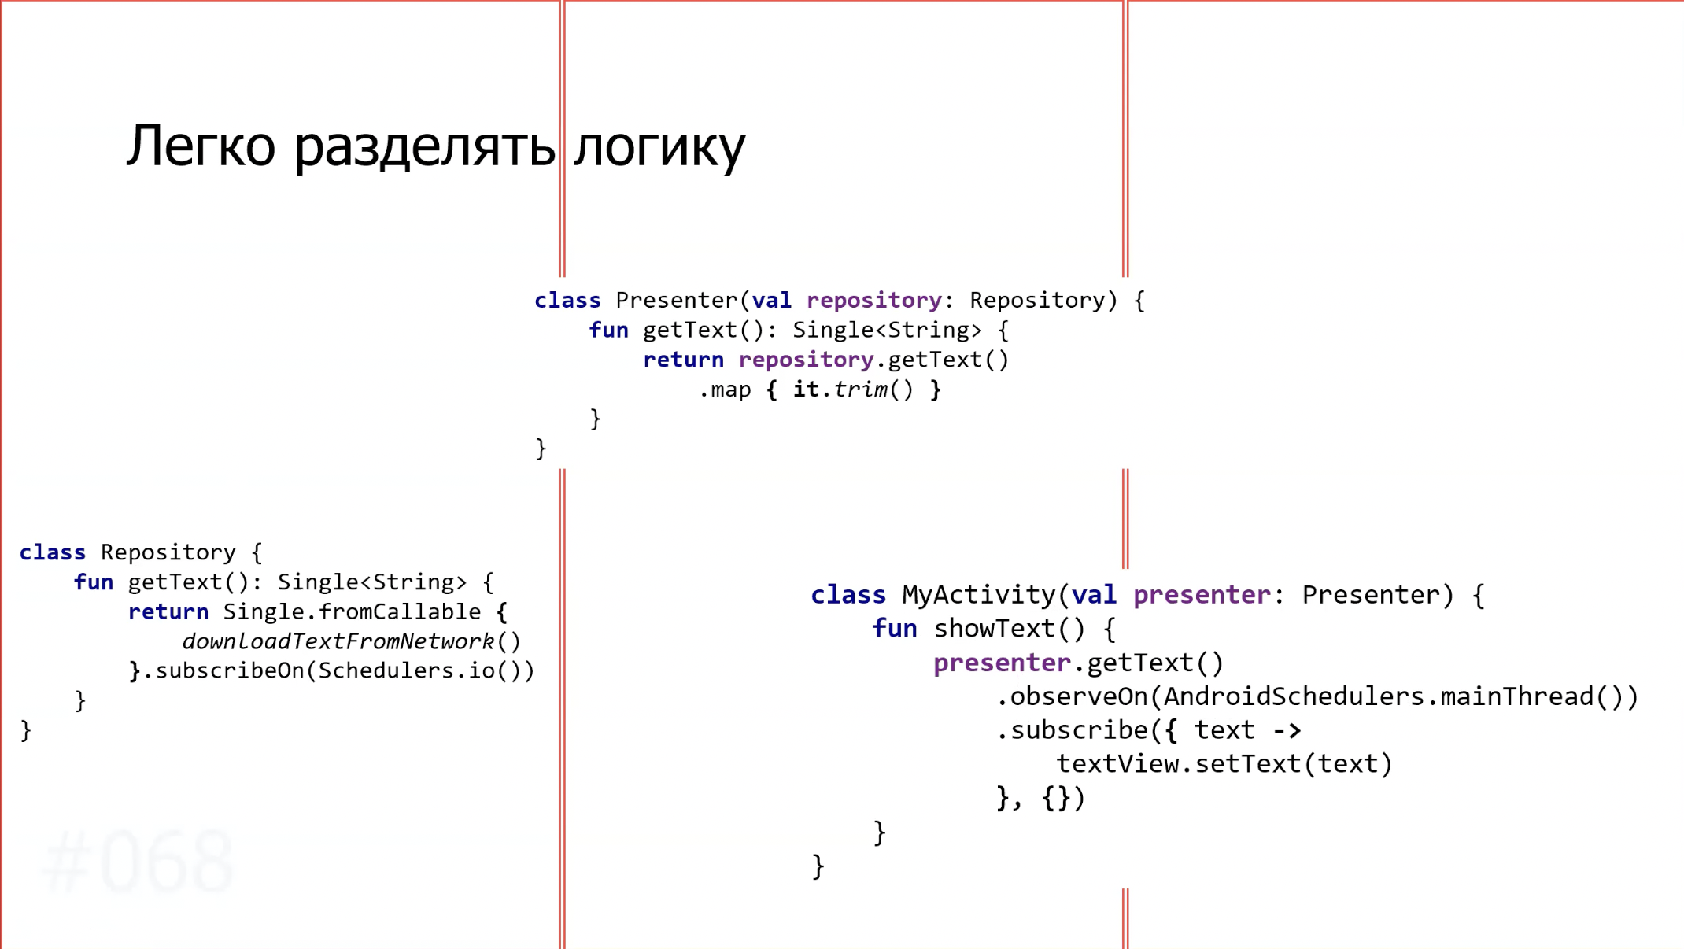

Slide 69
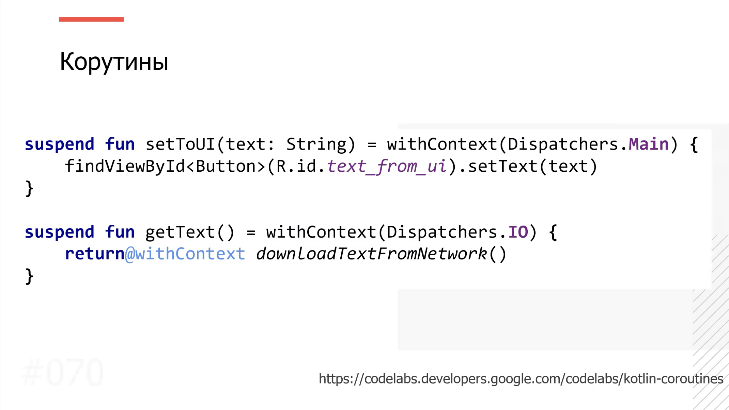

Slide 70
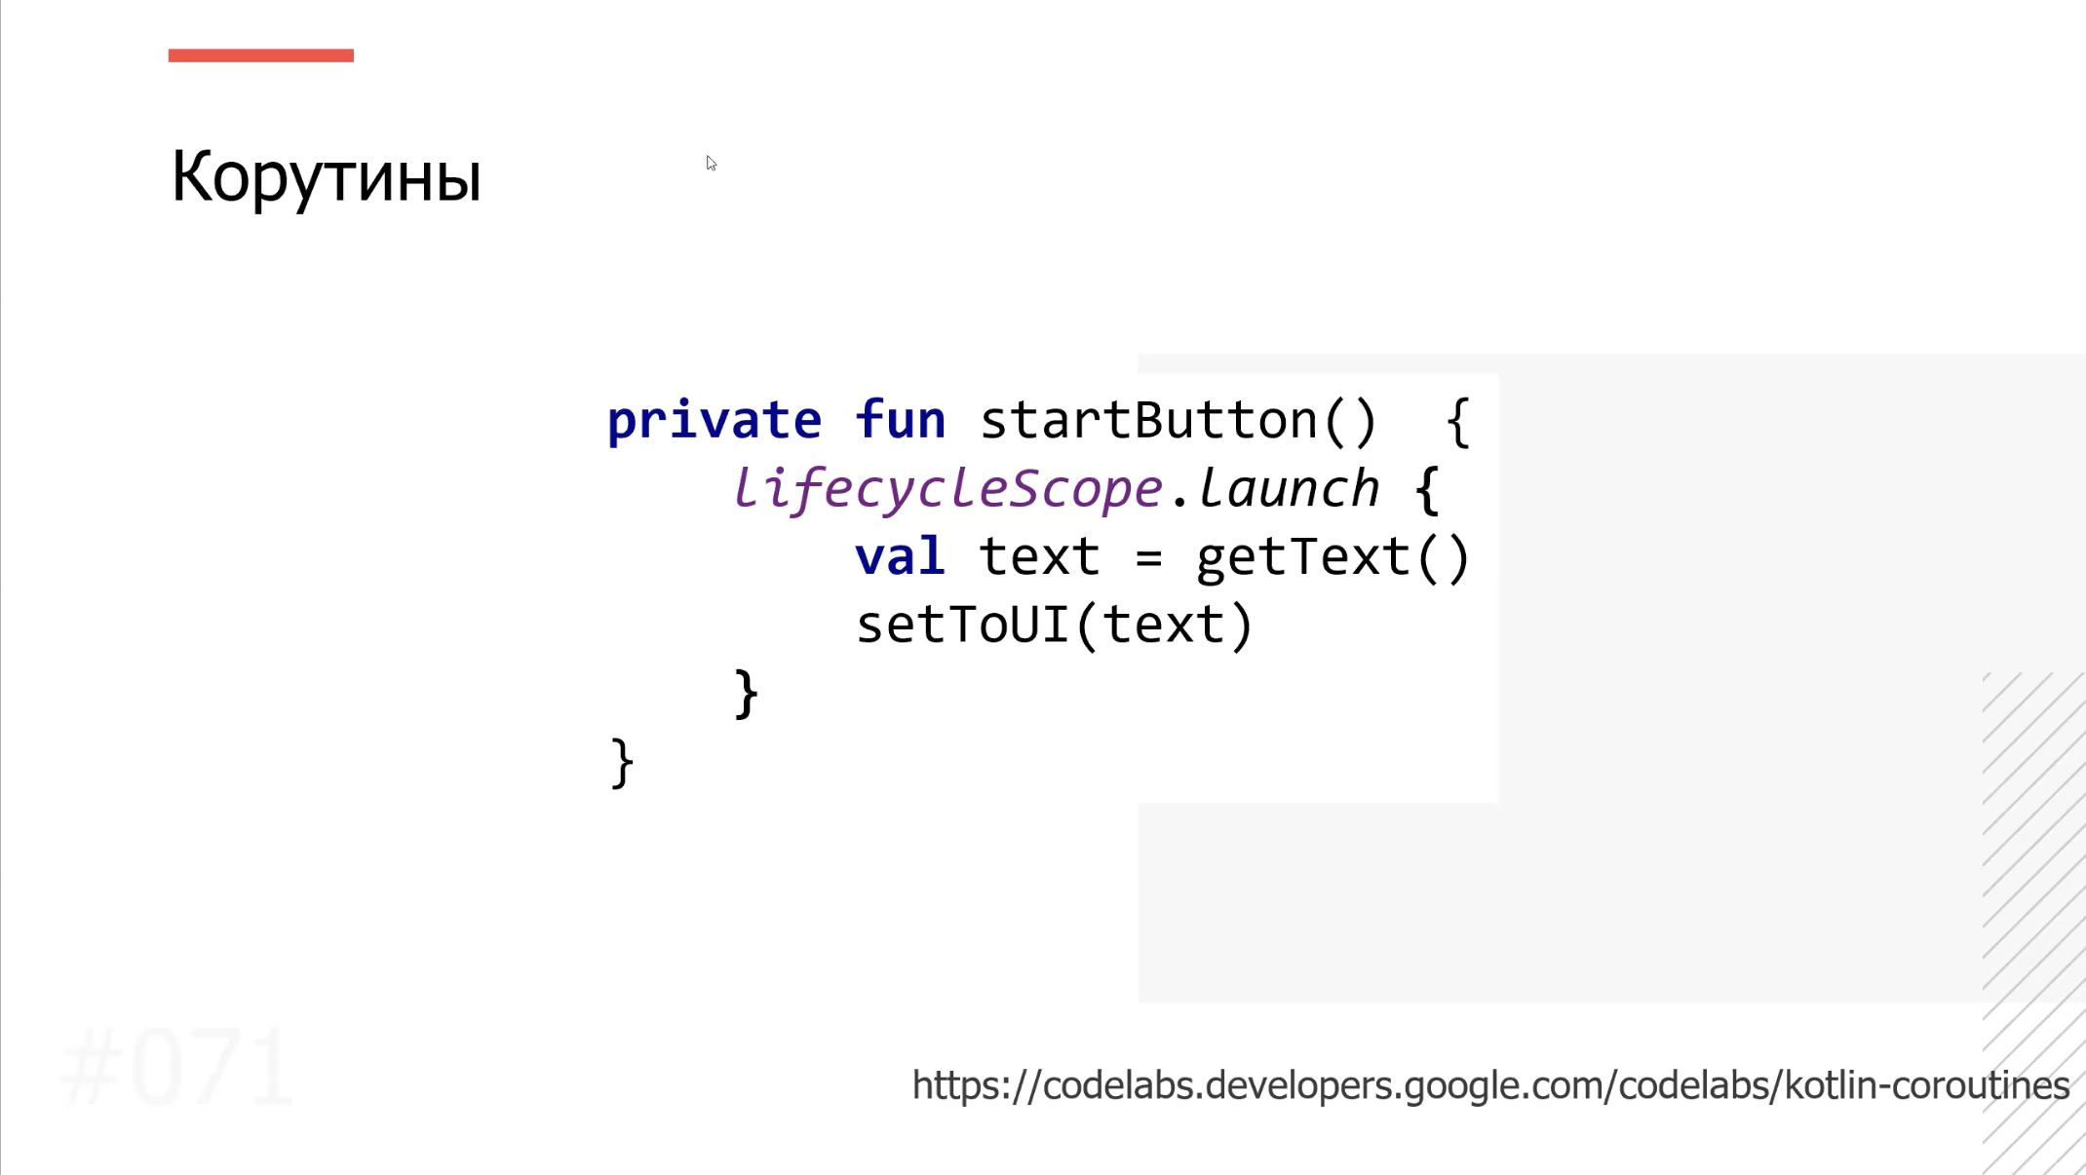

Slide 71
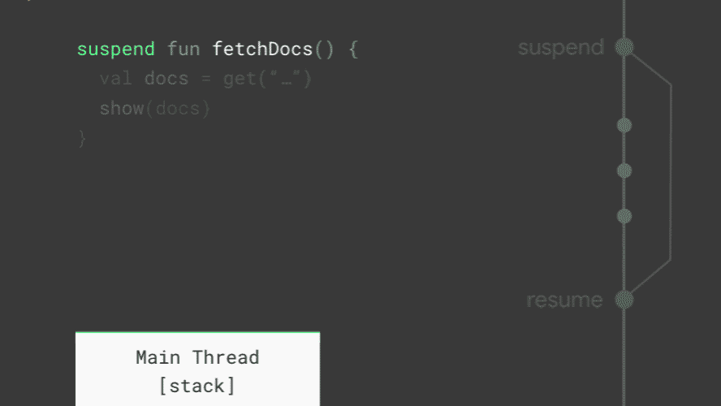
Корутины

